Slide 1
第1讲 课程介绍 《宏观经济学二十五讲：中国视角》前言及第1讲
徐高 博士
2019年9月14日

Slide 2
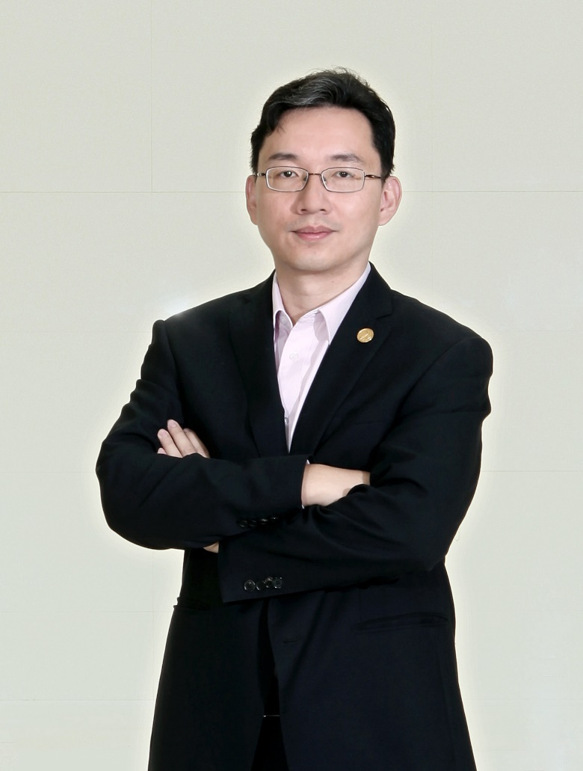
授课教师简介
徐高博士是中银国际证券总裁助理兼首席经济学家，北京大学国家发展研究院兼职研究员。他目前还是中国首席经济学家论坛理事，中国证券业协会证券分析师、投资顾问与首席经济学家委员会委员。之前，徐高曾历任光证资管首席经济学家、光大证券首席经济学家、瑞银证券高级经济学家、世界银行经济学家、国际货币基金组织兼职经济学家等职。徐高毕业于北京大学国家发展研究院（原中国经济研究中心），获经济学博士学位。徐高出版了《宏观经济学二十五讲：中国视角》和《金融经济学二十五讲》两本畅销的经济学教科书。

Slide 3
谁应该听这个课？
我期待选课同学
对中国经济充满好奇
有一定的经济学准备知识（先修课：经济学原理、中级微观经济学）
有投入足够精力的决心和准备
我不需要选课同学
对中国经济很了解
学过中级宏观经济学
对数学很精通

Slide 4
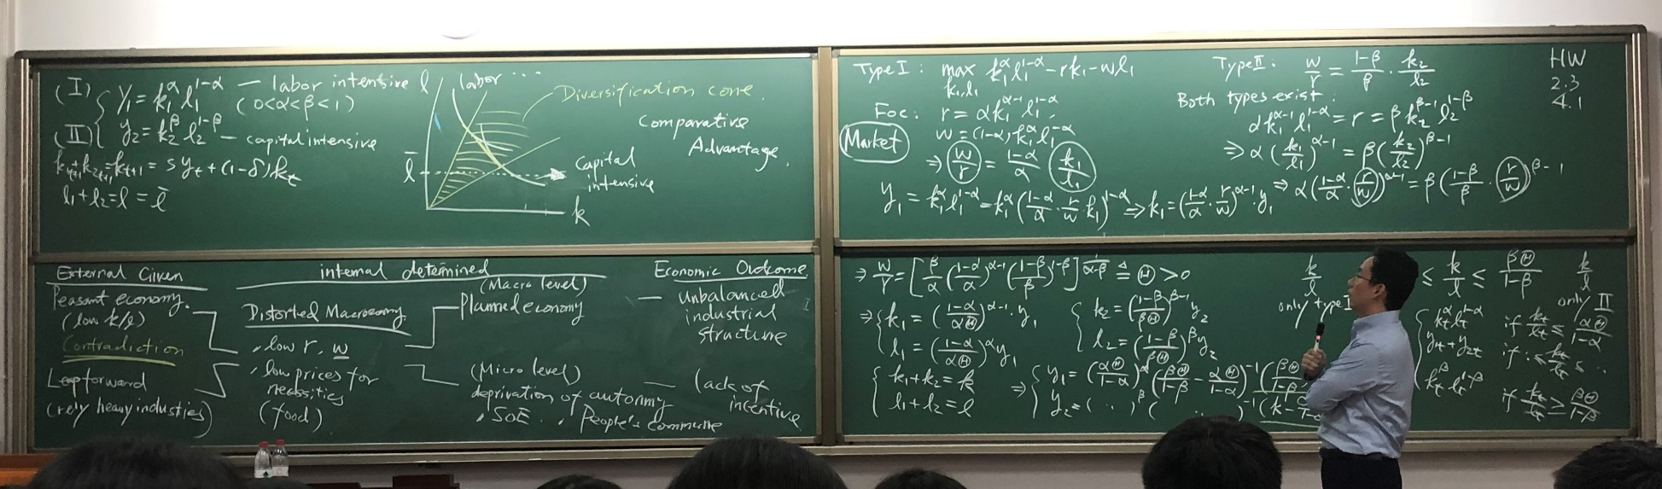
2018年“中经专”的教学中充满了数学推演；但2019年的教学会将数学推导的占比降到接近零

Slide 5
议程
有关中国经济的关键问题
分析中国经济问题的经济学方法
教学理念
课程后勤

Slide 6
从人类历史的视角来看，中国经济在改革开放之后的快速发展都重要意义
数据来源：Angus Maddison，IMF

Slide 7
改革开放后中国经济增速明显加快，增长的平稳性也大为提升
数据来源：Wind

Slide 8
复利的威力：改革前后人均GDP增速均值“微小”的差异带来了人均收入水平的巨大差别
数据来源：Wind

Slide 9
中国处在岔路口：是沿着“东亚奇迹”的轨迹继续高增长十年以上？
数据来源：PWT

Slide 10
还是像南美国家那样落入“中等收入陷阱”？
数据来源：PWT

Slide 11
有关中国经济增长的关键问题
为什么人还是那些人、资源还是那些资源，中国经济增长的绩效在改革开放前后如此截然不同？
中国经济增长的源泉在哪里，障碍在哪里？
中国经济还能高速增长多久？
中国会落入“中等收入陷阱”吗？
为了尽可能长地延续高增长，应该采用什么样的政策？
……

Slide 12
中国经济增长的波动在次贷危机后明显加大
数据来源：Wind

Slide 13
经济的周期波动在其他国家也很普遍
数据来源：Wind

Slide 14
有关中国经济波动的关键问题
经济为什么会波动？
经济波动会摧毁经济吗？
什么样的政策可以平滑经济波动？
我们应该试图平滑经济的波动吗？
中国经济的波动为什么在次贷危机之后加大？
我们应该用政策来托底经济增长吗？还是应该放任经济增速的下滑？
怎样预测经济波动？
……

Slide 15
中国居民消费为什么明显偏低？
数据来源：PWT

Slide 16
中国的储蓄率为什么大幅高于其他国家和地区？
数据来源：IMF

Slide 17
有关中国经济结构的关键问题
中国经济结构合适吗？
中国经济有什么问题？
中国经济适宜的结构是什么？
判断经济结构是否适宜的标准是什么？
中国经济为什么要调结构？
中国经济要怎样调结构？
中国内部经济结构与外部世界有什么关系？
……

Slide 18
次贷危机后中国国内债务总量上升得很快，会爆发债务危机吗？
资料来源：BIS

Slide 19
中国M2与信贷余额均持续快速攀升，是不是存在“货币超发”，货币政策还有空间吗？
数据来源：Wind

Slide 20
中国地方政府融资平台投资回报率覆盖不了融资成本，地方政府是不是在玩“庞氏骗局”？
数据来源：Wind

Slide 21
有关中国经济政策的关键问题
中国存在货币超发吗？
中国的通胀真是货币引起的吗？
中国高涨的房价是不是货币吹出来的泡沫？
货币政策还有放松的空间吗？
怎样评价利率市场化？融资难融资贵因何而生？
对影子银行银行怎样评价和调控？
财政政策和货币政策的界限在哪里？
债务存量的上升是否会带来债务危机？
地方政府的融资是否可以持续？
……

Slide 22
股市是经济的晴雨表吗？为什么2014~15年A股与实体经济景气度之间出现明显背离？
数据来源：Wind

Slide 23
有关中国经济金融市场的关键问题
资本市场与实体经济的关系是怎样的？
为什么在2014~2015年股市与实体经济增长大幅背离？
金融市场与宏观政策有什么关系？
资产价格泡沫如何识别？如何应对？
……

Slide 24
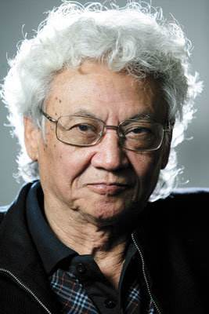
有关中国经济的真正关键问题
“我可以在一个星期内写一本厚厚的批评中国的书。然而在有那么多的不利的困境下，中国的高速增长持续了那么久，历史从来没有出现过……中国一定是做了非常对的事才产生了我们见到的经济奇迹。那是什么呢？这才是真正的问题？”
——张五常，《中国的经济制度》

Slide 25
议程
有关中国经济的关键问题
分析中国经济问题的经济学方法
教学理念
课程后勤

Slide 26
供需分析

Slide 27
从价量的相关关系来推断波动的来源
需求引发的波动价量同向变化
供给引发的波动价量反向变化
数据来源：作者

Slide 28
地产投资是2019年上半年中国经济的最重要稳定器，其增长前景决定了中国经济的走向
数据来源：Wind

Slide 29
国内房地产销量与房价正相关，表明地产市场波动主要来自需求——高房价往往带来政策对地产行业的打压
数据来源：Wind

Slide 30
近期我国通胀走势出现明显背离：CPI通胀、PPI通缩
数据来源：Wind

Slide 31
2019年8月的CPI通胀几乎全部来自猪肉
数据来源：Wind

Slide 32
猪价在近期涨势明显
数据来源：Wind

Slide 33
生猪价格与猪肉供给负相关，表明猪肉市场波动来自供给
数据来源：Wind

Slide 34
从生猪补栏和生猪存栏量的大幅收缩来看，生猪出栏量（猪肉供给量）还会进一步收缩，进一步推升猪价
数据来源：Wind

Slide 35
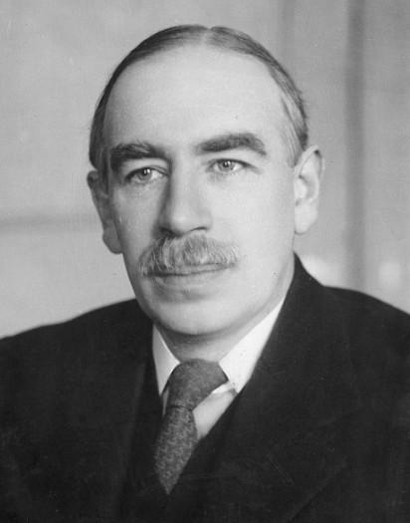
思想的力量
“经济学家以及政治哲学家之思想，其力量之大，往往出乎常人意料。事实上统治世界者，就只是这些思想而已。许多实践者自以为不受任何学理之影响，却往往当了某个已故经济学家之奴隶。狂人执政，自以为得天启示，实则其狂想之来，乃得自若干年以前的某个拙劣学人。我很确信，既得利益之力量，未免被人过分夸大，实则远不如思想之逐渐侵蚀力之大……或迟或早，对形成善良或丑恶的观念而言——更危险的是思想，而不是既得利益。”
—— 约翰 · 梅纳德 · 凯恩斯，《通论》，24(V)
1936年

Slide 36
小心日常语言中的“模糊陷阱”——苹果悖论
苹果需求上升，苹果价格上升
苹果价格上升，苹果需求下降
1+2 意味着苹果的需求不变。悖论！？
注：苹果悖论最早由霍德明老师提出。

Slide 37
“苹果悖论”是不精确语言造成的假象 ——对概念要务求精确把握
苹果需求上升，苹果价格上升——
需求曲线的外推令均衡价格上升
苹果价格上升，苹果需求下降—— 给定需求曲线，价格上升令需求下降
P
P
供给曲线
新需求曲线
老需求曲线
需求曲线
Q
Q
资料来源：作者

Slide 38
经济理论与中国特色
没有“中国经济理论”，只有经济理论在中国的应用
虽然经济理论都是一样的，但理论应用到不同环境中所得结论却可能很不相同
“水”和“石头”的双重视角

Slide 39
课程的三条线索
中国经济结构的失衡
收入分配格局造成的调节消费与投资之市场机制的缺失——中国经济中最大的一块“石头”
消费不足、投资过剩、产能过剩、需求不足、全球失衡、经济危机、债务前景
货币政策传导路径
货币总量（M）与货币分布
常规货币政策与非常规货币政策
中国的金融乱象
萨伊定律的历史论争
经济增长的瓶颈在供给还是在需求；相信市场还是相信政府
主流宏观经济学世界观 vs. 非正统宏观经济学世界观
有关中国经济的政策争论：调结构还是稳增长、供给侧还是需求侧

Slide 40
议程
有关中国经济的关键问题
分析中国经济问题的经济学方法
教学理念
课程后勤

Slide 41
传授知识的四重目标
介绍“知识点”
传授由知识点组织起来的知识体系
展现知识体系的生命
熏陶和塑造人

Slide 42
教师的作用
向导
教练
参照

Slide 43
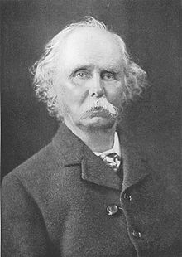
经济学大师需要什么能力？
“经济学研究看起来并不要求那种出类拔萃的独特天赋。理智地说，与那些哲学和纯科学中的高深内容相比，经济学难道不是一个简单之极的学科吗？然而，优秀的，甚至是合格的经济学家却如凤毛麟角。一个简单的学科，而精通者寥寥！这种说法看似矛盾，但似乎能从这里得到解释：即一位经济学中的大师必须是诸种天赋的综合。他必须在各个方面都达到相当的水准，然后把这些很难捏合在一起的各种天分融为一体。在某种程度上，他必须既是数学家又是历史学家，同时还是政治家和哲学家。他必须能理解符号而又能诉诸言语。他必须在研究现在的同时回顾过去、展望未来。人类的天性与习俗没有哪些完全处于他的视野之外。他必须富有激情，追寻目标而又排除先入之见。他必须像艺术家那样远离尘世，又像政治家那样脚踏实地。”
—— 约翰 · 梅纳德· 凯恩斯，
《记念阿尔弗雷德·马歇尔》，1924年

Slide 44
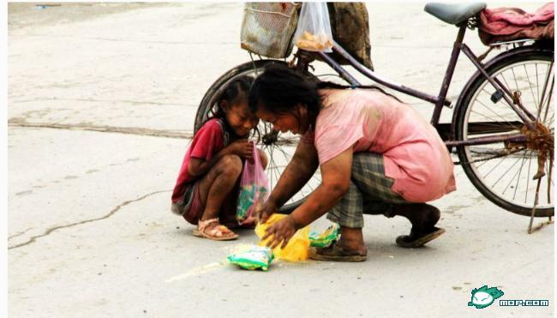
经济研究更是为了经济数字背后一个个真实的人
2011年6月23日上午，义乌商贸城附近，一个中年妇女和一个女童在马路上发现被车碾压过的方便面后……
图片来源：mop.com

Slide 45
议程
有关中国经济的关键问题
分析中国经济问题的经济学方法
教学理念
课程后勤

Slide 46
课程后勤
分数评定
期末闭卷考试一次，占总分的55%
三篇个人课程评论文章（不超过2千字），各占总分的15%
授课时间：
正课：每周六下午15：10—17：00（7-8节）
习题课：时间临时通知
期末考试时间：2020年1月11日（周六）下午

Slide 47
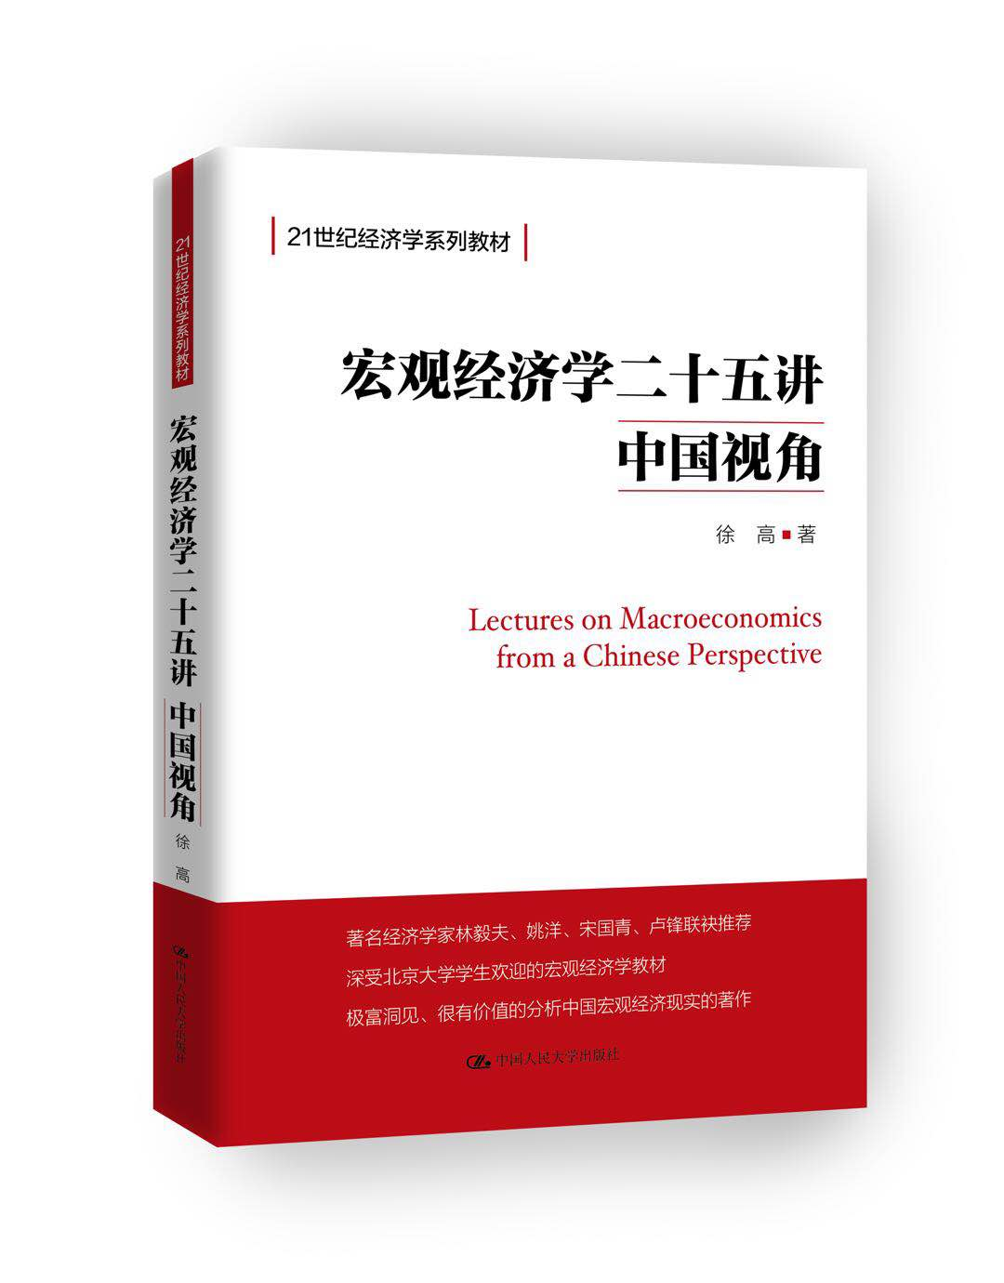
课程教材
徐高，《宏观经济学二十五讲：中国视角》，人民大学出版社，2019年
核心是书中的文字叙述部分
如果精力允许，强烈建议动手推演一遍书中的数学推导

Slide 48
授课教师简介
谢 谢！
徐高博士是中银国际证券总裁助理兼首席经济学家，北京大学国家发展研究院兼职研究员。他目前还是中国首席经济学家论坛理事，中国证券业协会证券分析师、投资顾问与首席经济学家委员会委员。之前，徐高曾历任光证资管首席经济学家、光大证券首席经济学家、瑞银证券高级经济学家、世界银行经济学家、国际货币基金组织兼职经济学家等职。徐高毕业于北京大学国家发展研究院（原中国经济研究中心），获经济学博士学位。徐高出版了《宏观经济学二十五讲：中国视角》和《金融经济学二十五讲》两本畅销的经济学教科书。

